Slide 1
স্বাগতম

Slide 2
নামঃওসমান গণি
সহকারী মৌলভি,
শ্রীপুর ইসলামিয়া ফাজিল মাদ্রাসা।
মোবাইল- ০১৭২৬২৯০২৯০
শিক্ষক পরিচিতি

Slide 3
শ্রেনিঃ ৮ম
বিষয়ঃ আকাইদ ও ফিকাহ
অধ্যায়ঃ ২য়
পাঠ - যাকাত
সময়ঃ৪৫ মিনিট
তারিখ-০২/১১/১৯
পাঠ পরিচিতি

Slide 4
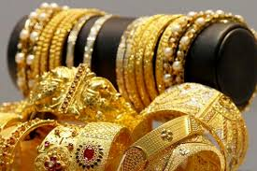
সোনা কম পক্ষে সাড়ে সাত ভরি বা ঐ মূল্য অর্থ বা সম্পদ

Slide 5
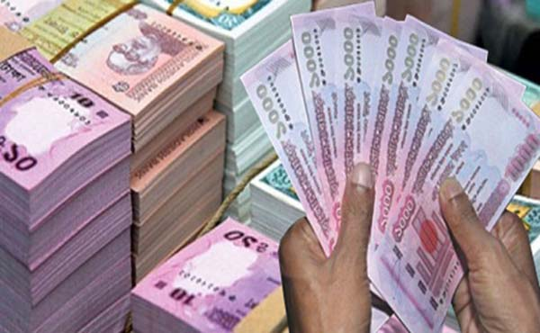
ছবিটি দেখ
৪০ টাকায় ১ টাকা, ১০০ টাকা আড়াই টাকা

Slide 6
যাকাত

Slide 7
এই পাঠ শেষে শিক্ষার্থীরা যা বলতে…..
যাকাত কী বলতে পারবে
যাকাতে নিসাব বর্ননা করতে পারবে
যাকাতে মাসারিফ ব্যাখ্যা করতে পারবে

Slide 8
বৃদ্ধি

Slide 9
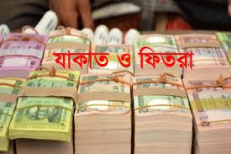

Slide 10
একক কাজ
যাকাত কাকে বলে

Slide 11
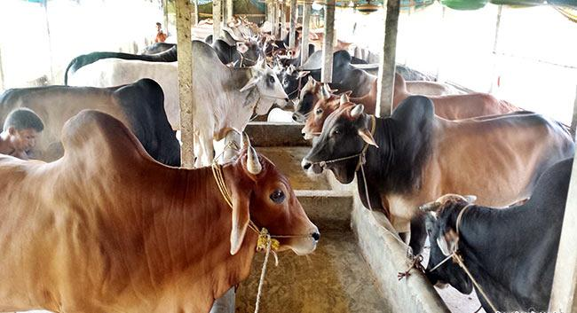
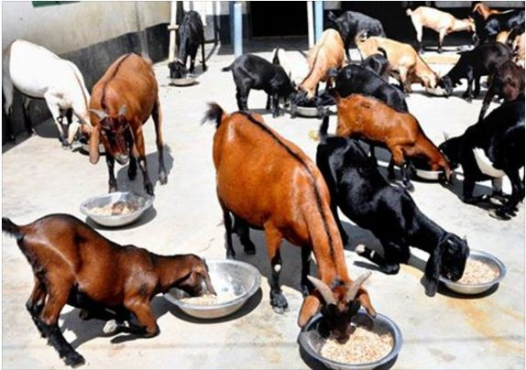
৪০ টি
১ টি

Slide 12
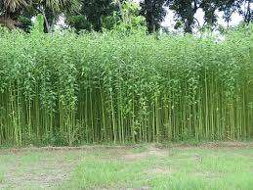
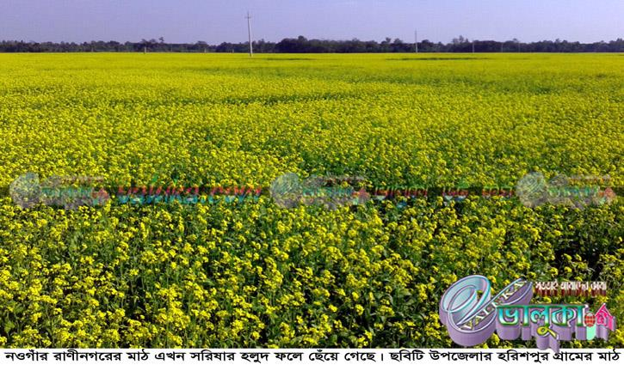
বৃষ্টির পানিতে চাষে ১০ ভাগের ১ ভাগ উশর দিতে হবে , সেচ চাষে ২০ ভাগের ১ ভাগ।
মাল বা টাকা এক বছর কাল স্থায়ী থাকা

Slide 13
যাকাতে মাসারিফ বা ব্যয় করার খাত ৮ টি

Slide 14
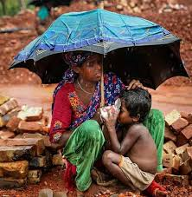
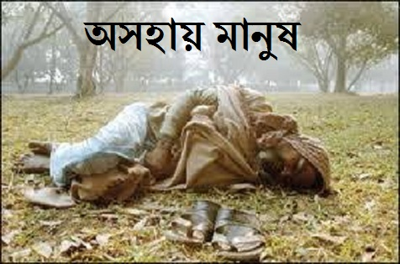
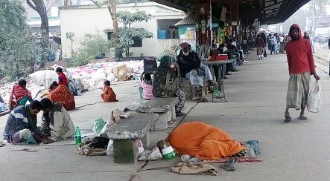
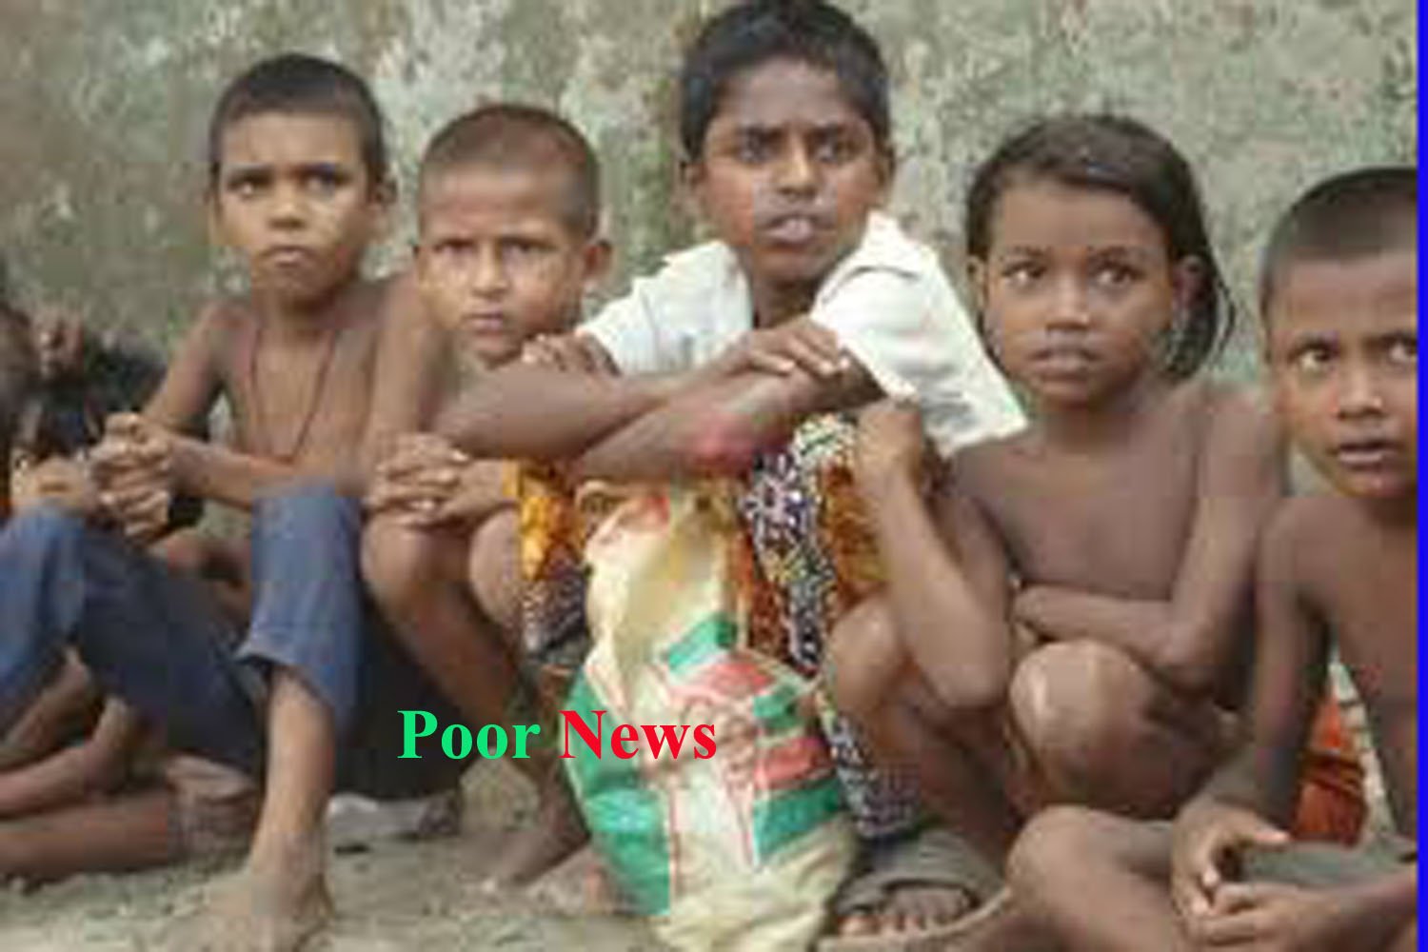

Slide 15
দলগত কাজ
যাকাতে মাসারিফ গুলো ব্যাখ্যা কর

Slide 16
মূল্যায়ন
যাকাত কি
যাকাতে নিসাব কি
উরশ কি
যাকাতে মাসারিফ কি

Slide 17
বাড়ির কাজ
যাকাত প্রদানের সুফল গুলো একটি তালিকা কর

Slide 18
ধন্যবাদ

